Slide 1
Biologie - science

Slide 2
Ethery

Slide 3
Ethery
Kyslíkaté deriváty uhlovodíků – na atomu kyslíku jsou vázány dva uhlovodíkové zbytky (R)
Ethery lze také považovat za deriváty vody H₂O
Atom kyslíku může být součástí kruhu – heterocyklické sloučeniny

Slide 4
Ethery jako Deriváty vody
H – O – H R — O — R R¹ — O — R²
voda ether
se stejnými s různými
uhlovodíkovými
zbytky

Slide 5
Název etherů
tvoří se z názvu z hlavního uhlovodíku a předpony alkoxy - odvozené od druhého uhlovodíkového zbytku
Tvoří se připojením předpony alkoxy – nebo alkyloxy –
Alkoxyskupina — O — R

Slide 6
Vzorce a názvy etherů
Ethoxyethan (diethylether) – 2 ethylové skupiny CH₃—CH₂—
CH₃—CH₂— O — ethoxy
CH₃—CH₂—O—CH₂—CH₃
R — O — R
2 stejné uhlovodíkové zbytky

Slide 7
Methoxymethan (dimethylether) – 2 methylové skupiny CH ₃—
CH₃ —O — methoxy
CH₃—O—CH₃
R — O — R
2 stejné uhlovodíkové zbytky

Slide 8
1 – methoxybutan (butylmethylether) – 1 methylová skupina CH₃— a 1 butylová skupina CH₃—CH₂—CH₂—CH₂—
CH₃—O—CH₂—CH₂—CH₂—CH₃
R¹ — O — R²
2 různé uhlovodíkové zbytky

Slide 9
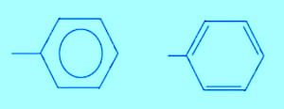
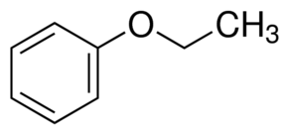
Ethoxybenzen (ethylfenylether) – 1 ethylová skupina CH₃—CH₂— a fenylová skupina
R¹ — O — R²

Slide 10
Vlastnosti etherů
většina etherů kapalné látky, dimethylether za běžných podmínek plyn
narkotické účinky
toxicita (jedovatost) – ethylenoxid
extrémně hořlavé – směs diethyletheru se vzduchem

Slide 11
Použití etherů
výroba epoxidové pryskyřice
sterilizace lékařských nástrojů
Diethylether – organická rozpouštědla
Difenylether - heterocyklická sloučenina

Slide 12
Další příklady etherů
Difenylether - heterocyklická sloučenina

Slide 13
Ethylenoxid - oxiran

Slide 14
Karboxylové kyseliny

Slide 15
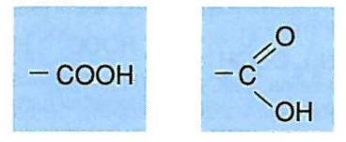
Kyslíkaté deriváty uhlovodíků – obsahují charakteristickou (funkční) skupinu s názvem karboxylová skupina

Slide 17
Rozdělení karboxylových kyselin
Podle počtu karboxylových skupin a podle druhu uhlovodíkového zbytku se rozdělují:
1) alifatické – nasycené, nenasycené
2) aromatické - vytvářejí cyklické
sloučeniny

Slide 18
Uhlíkový atom karboxylové skupiny se nezapočítává do řetězce – používá se zakončení karboxylová kyselina
Kyselina se dvěma karboxylovými skupinami v molekule – má v názvu zakončení -diová kyselina, popřípadě dikarboxylová kyselina
- např: ethandiová kyselina

Slide 19
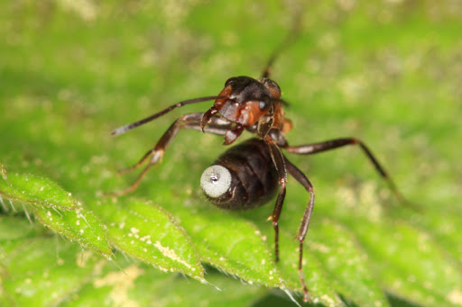
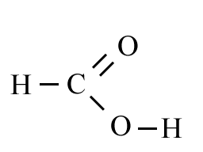
Příklady karboxylových kyselin
Kyselina mravenčí (methanová kyselina)
H — COOH
R — karboxylová skupina

Slide 20
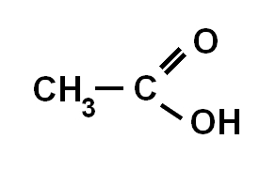
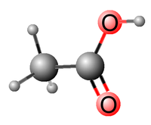
Kyselina octová (ethanová kyselina)
CH₃— COOH
R — karboxylová skupina

Slide 21
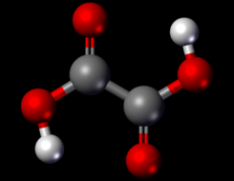
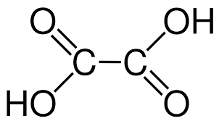
Dikarboxylové kyseliny
Kyselina šťavelová (ethandiová kyselina)
HOOC — COOH
2 karboxylové skupiny

Slide 22
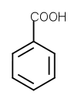
Aromatické kyseliny
Kyselina benzenkarboxylová
- na benzenovém jádře je navázána karboxylová skupina

Slide 23
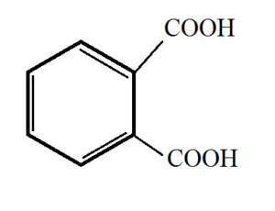
Kyselina benzen-1,2-dikarboxylová
- na 1. a 2. uhlíku benzenu (aromatického kruhu) jsou navázány karboxylové skupiny

Slide 24
Vlastnosti karboxylových kyselin
jsou kapalné nebo pevné látky
s rostoucí délkou uhlovodíkového řetězce klesá rozpustnost ve vodě a zvětšuje se rozpustnost v nepolárních rozpouštědlech – benzen, oktan
Dikarboxylové kyseliny – lepší rozpustnost ve vodě – díky větší možnosti vzniku vodíkových vazeb mezi karboxylovými skupinami kyselin a molekulami vody

